Slide 1
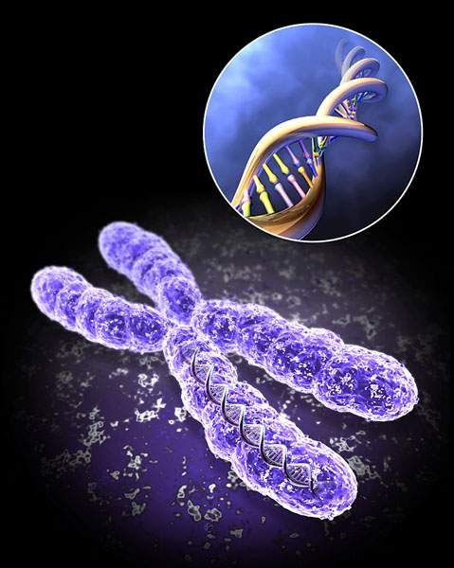
Тема урока: Химический состав клетки и его постоянство. Строение клетки. Функции органоидов.
Учитель биологии МБОУ «СОШ № 107» г.Барнаула
Павлюченко Светлана Александровна

Slide 2
Задание. Установите соответствие:
Характеристика органоида | Название органоида
1. Участвует в эндоцитозе. | А. рибосома
2. Обеспечивает протекание процессов обмена веществ. | Б. ЭПС
3. Содержит наследственную информацию. | В. Клеточная мембрана
4. Содержит ферменты. | Г. Цитоплазма.
5. Несет на себе рибосомы. | Д. Лизосома
6. Не имеет мембранного строения. | Е. Хлоропласт
7. Состоит из билипидного и белкового слоев. | Ж. Ядро
8. Делит клетку на секции, в которых одновременно проходят химические реакции. | З. Комплекс Гольджи.
9. Имеет граны и тилакоиды.
10. Обладает способностью к отделению мелких пузырьков.
11. Встречается только у эукариот.
12.Осуществляет пищеварение в клетке.

Slide 3
Основная тема урока:

Slide 4
Цели урока:
1. Расширить знания о ядре как о важнейшем компоненте эукариотической клетки .
2. Раскрыть функции ядра в клетке в связи с особенностями его строения и химического состава.

Slide 5
План урока:
1.Проверка и актуализация знаний.
2.Расширение знаний
-Строение ядра эукариотической клетки.
-Функции важнейших структур ядра.
-Хромосомы ядра.
3. Закрепление материала.
4. Выводы.
5. Рефлексия.

Slide 6
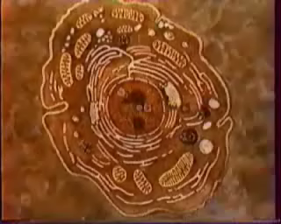

Slide 7
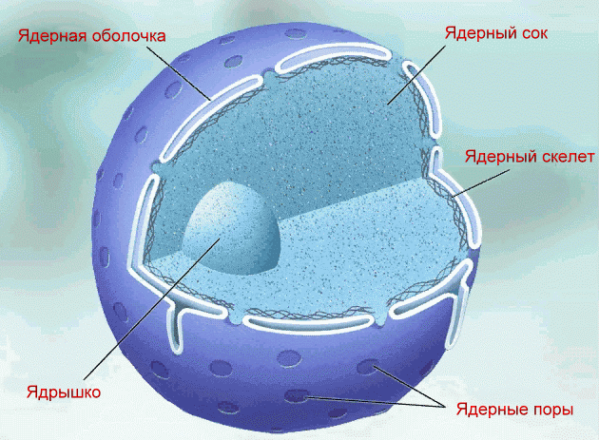

Slide 8
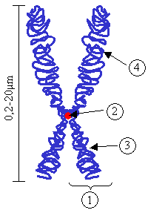
Строение хромосомы.
1—хроматида;
2—центромера;
3—короткое плечо;
4—длинное плечо

Slide 9
Понятия темы (записать):
Ядро- основная часть клетки, состоит из кариолемы, кариоплазмы, ядерных пор, ядрышка, и хроматина.
Хромосома- структура ядра эукариотической клетки, в которой сосредоточена большая часть наследственной информации и которые предназначены для её хранения, реализации и передачи.
Хроматида - часть хромосомы от момента ее дупликации до разделения на две дочерние в анафазе, представляет собой нить молекулы ДНК соединенную с белками.
Кариотип - это совокупность количественных (число и размеры) и качественных (форма) признаков хромосомного набора соматических клеток.
Ядрышко- представляет собой плотное, округлое тельце, участвует в синтезе РНК, участвует в образовании рибосом.

Slide 10
Зарядка для глаз

Slide 12
Задание:
Используя текст п.2.3, выполнить задание №54,55 в рабочей тетради.

Slide 13
Закрепление материала.
Внимательно прочитайте текст параграфа на стр.46
2 абзац.
Назовите функции ядра.

Slide 14
Функции ядра эукариотической клетки:
Запишите в тетрадь:
Участвует в делении клетки.
Регуляция всех процессов жизнедеятельности.
Хранение наследственной информации, синтез РНК.

Slide 15
Закрепление материала

Slide 16
Закрепление материала.
Назовите строение и функции ядра.
Что такое хромосома?

Slide 17
Выводы урока:
Ядро клетки – наиболее сложно устроенная ее структура.
Ядро представляет собой структурный и функциональный центр клетки, координирующий обмен веществ, руководящий процессом самовоспроизведения и хранения наследственной информации

Slide 18
Домашнее задание.
Изучить параграф 2.3
Выполнить задание №54-61 в РТ

Slide 19
Синквейн
Первая строка- одно имя существительное;
Вторая строка- прилагательное;
Третья строка- глагол;
Четвертая строка- одно завершающее предложение- высказывание;
Пятая строка- одно итоговое слово.
Например: центр универсальный, работает как сердце клетки и всё это ядро клетки.
На слово «Ядро»

Slide 20
Спасибо за урок!

